Slide 1

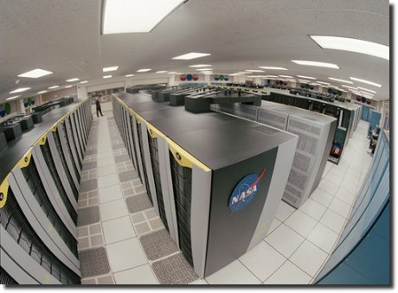
Uso de Tolerância a
Falhas em Clusters geograficamente distribuídos
Bruno Ikoma Bolota
Diego Tupi Guachala Morales
Ricardo Bernardelli

Slide 2
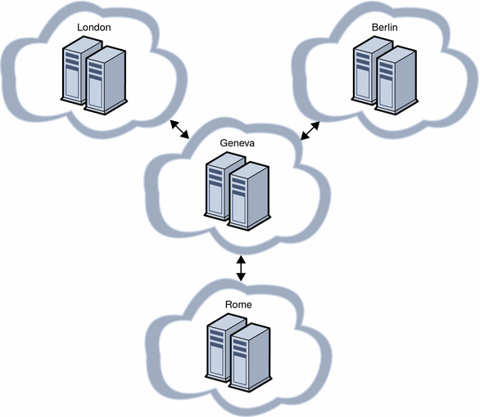
Introdução
Neste trabalho apresentaremos as vantagens do uso de tolerância a falhas para a comunicação de clusters geograficamente distribuídos.

Slide 3

Motivação
Cada vez mais supercomputadores são construídos através de Clusters
Clusters
  Baixo custo de
  implementação
  Grande poder
  computacional
  Comunicação
  atráves de troca
  de mensagens
Notes:
Cada vez mais supercomputadores são construídos através de Clusters por causa do baixo custo de implementação. São usados por projetos que demandam de grande poder computacional, mas que não dispõem de recursos para adquirir supercomputadores tradicionais

Slide 4
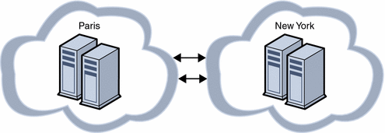
Motivação
Clusters geograficamente distribuídos
  Disseminação do uso da Internet e da sua crescente largura de banda (bandwidth) e da confiabilidade
  Cooperaram na resolução de um problema comum de grande escala
  Possibilidade de se interconectar clusters geograficamente dispersos
Notes:
O Calculo não vai ser feito apenas em uma maquina, mas sim nas distribuicoes dos clusters, sendo a principal vantagem

Slide 5
Motivação
Cooperação através de troca de mensagens por uma rede pública
  Sem garantias de qualidade
  Sem garantia de entrega
  Sem garantia permanência do serviço de interconexão
É extremamente importante viabilizar meios de tolerância a falhas neste contexto
Notes:
A tolerância a falha tem como principal objetivo obter a confiabilidade, disponibilidade, segurança, manutenabilidade, comprometimento do desempenho, e testabilidade

Slide 6
Necessidades de tolerância a falhas em Clusters geograficamente distribuídos
Grande discussão em torno do provimento de meios para a tolerância a falha pelo padrão MPI (Message Passing Interface), utilizado no desenvolvimento de aplicações paralelas em clusters baseados em troca de mensagens.
Notes:
Ultimo lançamento do MPI, a ênfase foi no provimento de alto desempenho, escalabilidade e portabilidade entre diversas arquiteturas distintas. Com isso, características como confiabilidade ficaram em segundo plano, limitando a capacidade de manipulação de erros do padrão e a confiabilidade

Slide 7
Necessidades de tolerância a falhas em Clusters geograficamente distribuídos
Alguns autores afirma que o MPI Forum, apenas enfatizou o provimento de alto desempenho, escalabilidade e portabilidade entre diversas
arquiteturas distintas
Esses autores afirmam que características como confiabilidade ficaram em segundo plano, limitando a capacidade de manipulação de erros do padrão e a confiabilidade
Notes:
Dica: adicione suas próprias anotações do orador aqui.

Slide 8

Técnicas utilizadas
A solução proposta pelos autores implementa mecanismos de tolerância à desconexão do cluster remoto

Slide 9
Técnicas utilizadas
Foi adaptado o algoritmo Fox apresentado por PACHECO (1997).
Esse algoritmo é um algorimo paralelo para o cálculo da multiplicação de matrizes
Foi utilizado o paradigma Mestre/Trabalhador com o uso de um GC (Gestor de Comunicação) ponto-a-ponto.
Implementação usa as características definidas no padrão MPI 1.1.

Slide 10
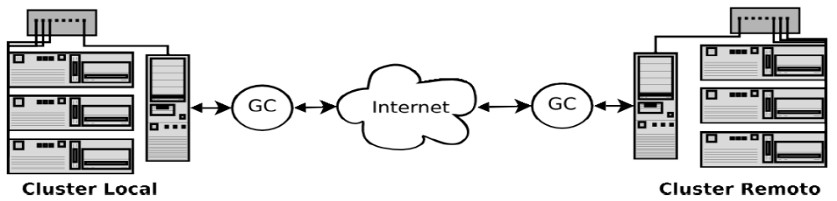
Técnicas utilizadas
A estratégia adotada foi fundamentada em alguns dos conceitos e técnicas de tolerância a falhas, como por exemplo, técnicas log e checkpoint. .
Notes:
Dica: adicione suas próprias anotações do orador aqui.

Slide 11
Técnicas utilizadas
As técnicas utilizadas para prover tolerância a falhas em Clusters geograficamente distantes adotadas pelos autores foram:
  Pré-Processamento
  Distribuição
  Detecção e correção de falhas
  Pós-processamento
  Finalização
Notes:
Dica: adicione suas próprias anotações do orador aqui.

Slide 12
Pré-Processamento
Durante a inicialização do processo o mestre do processamento no cluster local envia uma mensagem a cada um dos trabalhadores locais e remotos, através do GC.
Todos os pacotes destinados ao GC remoto são mantidos em uma lista encadeada no mestre local.
Esta lista provém o elemento de redundância necessário para a detecção de falhas.

Slide 13
Distribuição
Esta fase ocorre desde o inicio do recebimentos, pelo mestre local, dos primeiros pacotes processados pelos trabalhadores até o último pacote
A cada pacote recebido do GC é retirado da lista encadeada criada na fase de pré-processamento

Slide 14
Detecção de falhas
A detecção de uma falha ocorrida acontece através da verificação do estado do cluster, constatando-se que os nós do cluster local estejam ociosos durante um determinado tempo, e que todos os pacotes restantes do processamento estão em nós remotos, dessa forma caracterizando a ocorrência de uma falha na comunicação entre os clusters
A correção desta falha acontece através da técnica de confinamento, onde todos os pacotes do cluster remoto serão ignorados a partir do momento da caracterização da falha.
Notes:
Dica: adicione suas próprias anotações do orador aqui.

Slide 15
Pós-Processamento
Esta fase ocorre desde o inicio dos recebimentos pelo mestre local dos primeiros pacotes processados pelos trabalhadores até o último pacote.
A cada pacote recebido do GC este é retirado da lista encadeada criada na fase de pré-processamento

Slide 16
Finalização
Finalizado o processamento de todos os pacotes, o mestre sinaliza através de uma flag para que todos os trabalhadores possam finalizar a sua execução.
Verifica-se se a quantidade de pacotes inicialmente enviados a todos os trabalhadores locais e remotos foram recebidos.

Slide 17
Metodologia usada
O experimento conduzido deu-se entre dois clusters geograficamente distribuídos, um na Universidade Católica do Salvador e o outro na Universidade Autônoma de Barcelona.
Ambiente
  Sistema Operacional Linux (kernel 2.4.20)
  MPICH 1.2.52
  GCC 3.2.3
  Link dedicado de 512kbps

Slide 18
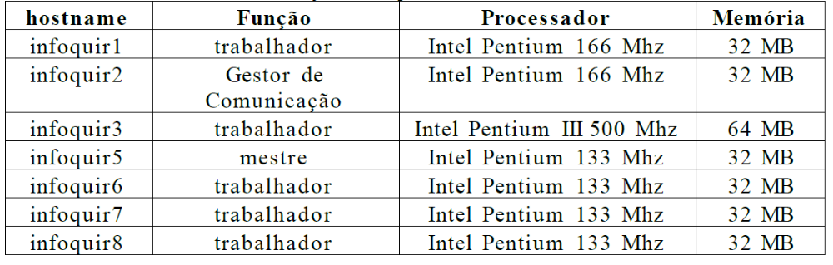
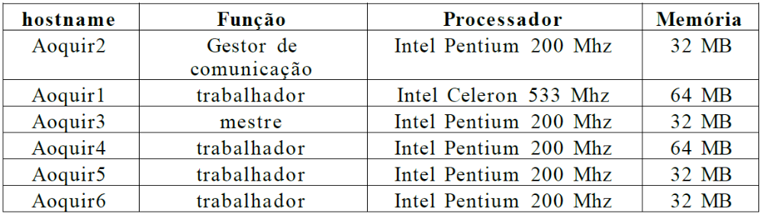
Metodologia usada
Cluster Local (Salvador)
Cluster Remoto (Barcelona)

Slide 19
Metodologia usada
Os testes foram realizados com o algoritmo original (sem tolerância a falhas) e o algoritmo modificado (com tolerância a falhas).
Utilizou- se de matrizes de ordem 1000, 2000 e 3000 com a granulação de blocos da ordem de 100.
A inserção da falha se aconteceu através da desconexão física do GC com a Internet.

Slide 20
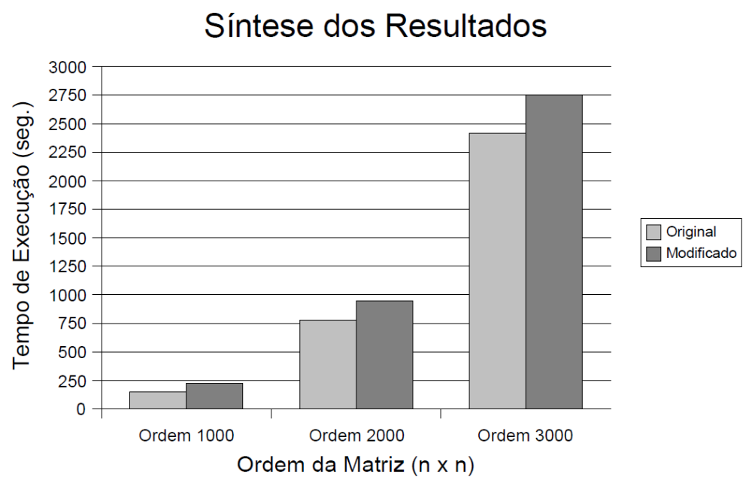
Custos
Comparação entre tempo sem e com tolerância a falhas

Slide 21
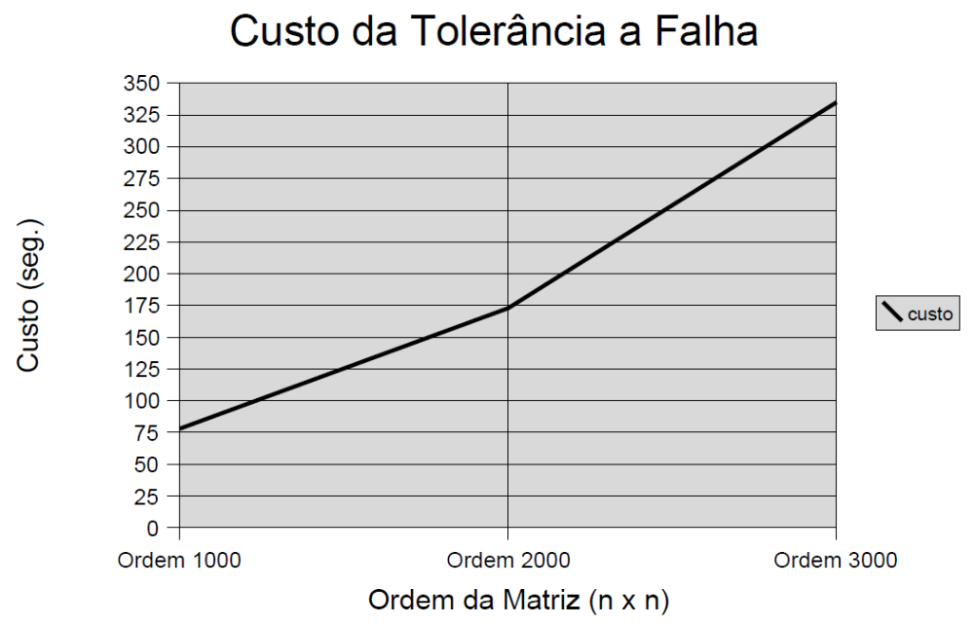
Custos
Verificou-se que o custo é diretamente proporcional à ordem da matriz utilizada quanto maior a ordem desta, maior será o custo do acréscimo da característica de tolerância a falhas.

Slide 22
Custos
No aspecto do custo medido em termos percentuais, em relação ao tempo de execução do algoritmo original, nota-se um comportamento inversamente proporcional em relação à ordem das matrizes.
Conforme demonstra a figura do proximo slide, quanto maior é a ordem da matriz utilizada, menor será o custo percentual com uso das técnicas de tolerância a falhas adotadas.

Slide 23
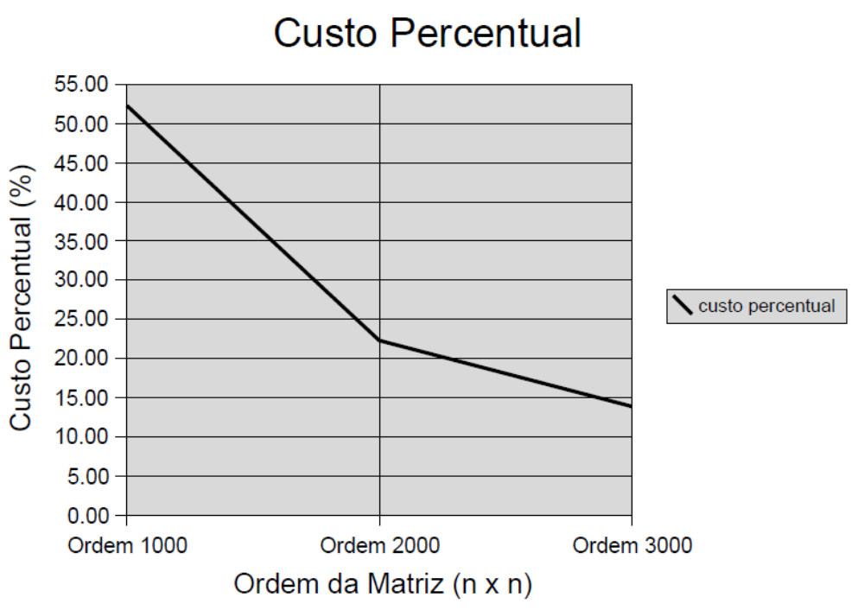
Custos

Slide 24
Benefícios obtidos
Mesmo acontecendo à inserção de uma falha através da desconexão física entre os clusters, não é o suficiente para impedir que o processamento seja feito
Segundo os autores o algoritmo proposto termina sua execução mesmo com a ocorrência de uma falha. Dessa forma obtemos o principal beneficio no uso das técnicas para tolerância a falhas propostas

Slide 25
Benefícios obtidos
Podemos concluir que os custos envolvidos na implementação desta solução diminuem à medida que se aumenta a demanda por poder computacional. Os resultados obtidos permitem afirmar que quanto maior a ordem da matriz menor é o custo percentual em se adicionar a característica de tolerância a falhas aqui proposta.
Desta maneira foi apresentado um algoritmo eficaz para o problema proposto, em que a desconexão de um cluster não impede a resolução do algoritmo Fox.

Slide 26
Referências Bibliográficas
BATCHU, R. Incorporating Fault - Tolerant Features into Message- Passing Middleware Department of Computer Science and Engineering, Faculty of Mississippi State University, Mississippi, 2003
PACHECO, P. Parallel Programming with MPI 1. ed, São Francisco, CA, USA; Morgan Kaufmann, 1997.
PRADHAN, D. Fault Tolerant System Design. Prentice Hall, New Jersey, 1996
SOUZA, M.; SOUZA, J.; BOA MORTE, A.; HIRATA, M. Tolerância a Falhas em Clusters Geograficamente Distribuídos Baseados em Passagem de Mensagens Centro Baiano de Computação de Alto Desempenho, Universidade Católica do Salvador, 2005

